Slide 1
AUSTERITY: HURTING BUT HELPING
POLITICA ECONÓMICA E ATIVIDADE EMPRESARIAL

Slide 2
INTRODUÇÃO
ZONA EURO - CRISE
AUMENTO DA DÍVIDA PÚBLICA
RECESSÃO PROFUNDA
CHOQUE TEMPORÁRIO DA PROCURA
Benefícios da POF*: Aumento do Output e emprego
CHOQUE PERMANENTE DA PROCURA OU OFERTA
Benefícios da POF*: Limitado
Recessão e Austeridade
INEVITÁVEL
*POF: Política Orçamental Fiscal

Slide 3
INTRODUÇÃO
ZONA EURO - CRISE
*BP = Balanço de Pagamentos
EXCESSO DE PROCURA
DESIQUÍLIBRIO DA BP*
(Países do Sul)
AUMENTO DOS PREÇOS E DOS SALÁRIOS
DÉFICE
(Países do Norte)
RECESSÃO
CHOQUE DA PROCURA DURADORA
BOOMS
SETOR DA CONSTRUÇÃO
FINANCIAMENTO
(Fim do Financiamento)

Slide 4
AUSTERIDADE
PLANOS DE POLÍTICA ORÇAMENTAL E MEDIDAS PARA MELHORAR O SALDO PRIMÁRIO DAS ADMINISTRAÇÕES PÚBLICAS
CONSEQUÊNCIAS
DIMINUIÇÃO DE GASTOS
POSITIVAS
NEGATIVAS
REDUÇÃO DO
DÉFICE
REDUÇÃO DO
PODER DE
COMPRA
MEDIDAS
DIMINUIÇÃO DOS PREÇOS
AUMENTO DO
DESEMPREGO
AUMENTO DE IMPOSTOS
COMPETITIVIDADE

Slide 5
AUSTERIDADE
TRADE-OFFS
ENTRE O RISCO DE INCUMPRIMENTO E O CUSTO DE AUSTERIDADE
ENTRE ESCOLHER: FRONT-LOADING OU BACK-LOADING
DÍVIDA PÚBLICA “EXPLOSIVA”
MERCADOS DÃO INCENTIVOS
GOVERNO IMPÕE AUSTERIDADE
TAXAS DE JURO AUMENTAM
FRONT-LOADING
CURTO PRAZO
ALTOS CUSTOS
Elevada austeridade pode aumentar o rácio da divida em relação ao PIB
BACK-LOADING
LONGO PRAZO
BAIXOS CUSTOS
Pressão do mercado das altas taxas de juro pode
tornar caro

Slide 6
AUSTERIDADE
TRADE-OFFS
3) ENTRE DIMINUIÇÃO DOS GASTOS PÚBLICOS E AUMENTO DOS IMPOSTOS
As evidências existentes sugerem que aumentar os impostos é mais caro em termos de produção do que cortar gastos. Em particular, existe a possibilidade de que os cortes nas despesas possam ser expansionistas, já que eles sinalizam cortes futuros nos impostos.
O efeito da riqueza resultante leva a um aumento da procura. Apesar das evidências empíricas
apoiarem o caso da austeridade expansionista, provou-se ser evasiva.
. . . . . . . . . . . . . . . . . . . . . . . . . . .

Slide 7
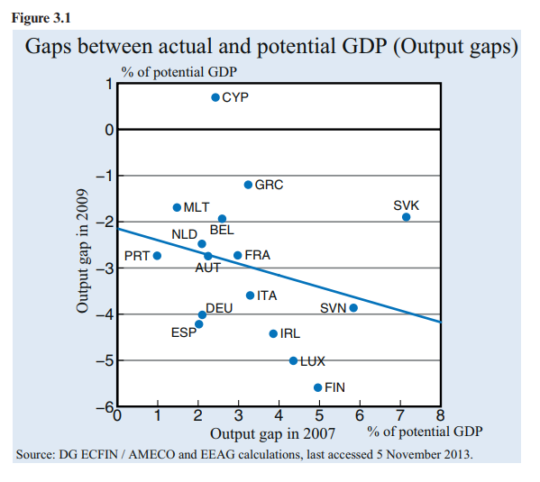
CONDIÇÕES MACROECONÓMICAS E FISCAIS ENTRE 2007-2009
OUTPUT, CONTAS EXTERNAS E
COMPETITIVIDADE
Os estados membros da EU foram
severamente atingidos pela crise financeira o
que desencadeou crises em vários países;
Apesar de todos os países estarem a
crescer acima dos respetivos níveis
sustentáveis, apenas Chipre (CYP) não
estava em recessão quando esta começou,
em 2009.
Fendas do produto antes da crise financeira de 2007 e em 2009 quando começou a crise soberana da Europa.

Slide 8
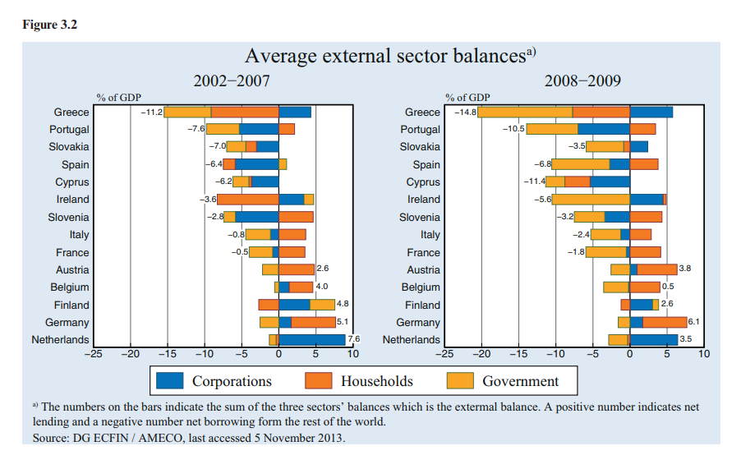
CONDIÇÕES MACROECONÓMICAS E FISCAIS ENTRE 2007-2009
OUTPUT, CONTAS
EXTERNAS E
COMPETITIVIDADE
Entre 2002-2007, os países
da zona euro apresentavam
elevados défices da balança de
pagamentos devido
maioritariamente ao setor
households;
Entre 2008-2009, as
balanças de pagamentos
detoraram-se devido ao setor
government.
Saldos externos, medidos em contas nacionais, desagregados no saldo dos três setores domésticos.

Slide 9
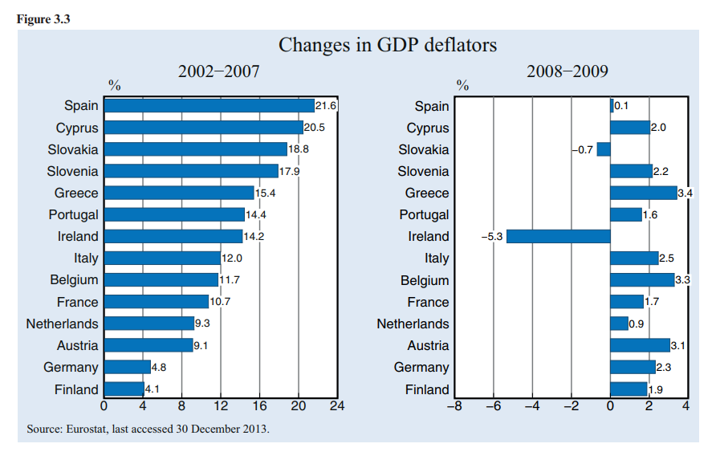
CONDIÇÕES MACROECONÓMICAS E FISCAIS ENTRE 2007-2009
OUTPUT, CONTAS
EXTERNAS E
COMPETITIVIDADE
Antes da recessão o
aumento dos níveis de preços
na periferia superou
significativamente os aumentos de preços no núcleo;
Entre 2008-2009 nos países
onde o endividamento das
famílias diminui, o nível de
preços aumentou.
Evolução dos preços dos países da ZE.

Slide 10
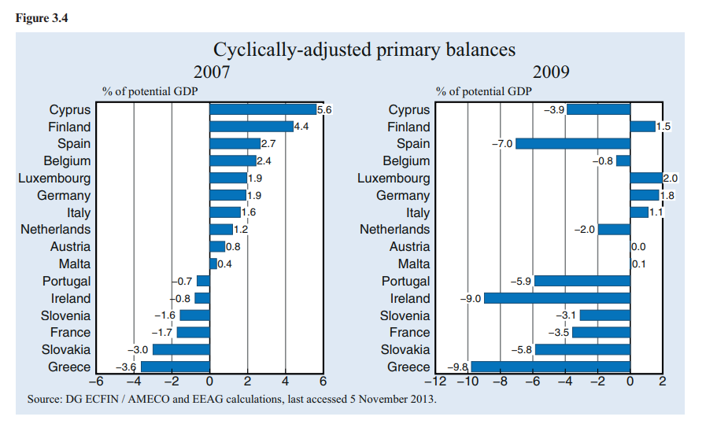
CONDIÇÕES MACROECONÓMICAS E FISCAIS ENTRE 2007-2009
EXPANSÃO
ORÇAMENTAL DE
2008 & 2009
Os saldos orçamentais
detoraram-se de forma
drástica na zona euro com
algumas exceções;
Esta expansão fiscal
revelou-se ineficaz tendo sido acompanhada por uma
recessão profunda.
Variações nos saldos primários corrigidos das variações cíclicas em relação ao
produto potencial entre 2007 e 2009.

Slide 11
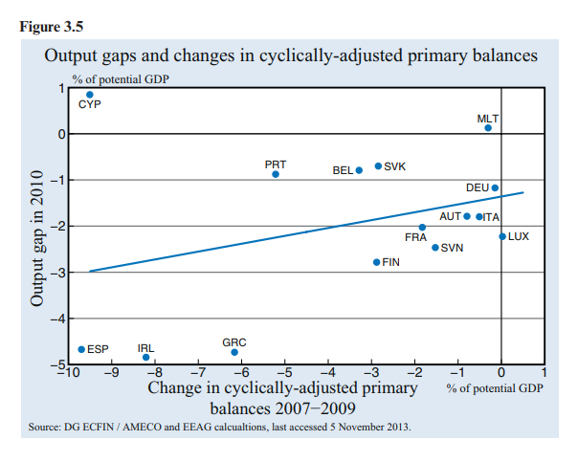
CONDIÇÕES MACROECONÓMICAS E FISCAIS ENTRE 2007-2009
EXPANSÃO ORÇAMENTAL DE
2008 & 2009
Resultados da expansão orçamental de
2008 e 2009;
Com exceção de Chipre (CYP) e Malta
(MLT), todos os países da zona euro
entraram numa recessão ainda mais
profunda em 2010;
A Grécia, Irlanda e a Espanha foram os
países que sofreram mais desta recessão.
Mudança no défice primário corrigido das variações cíclicas entre 2007 e 2009 em relação à fenda do produto em 2010.

Slide 12
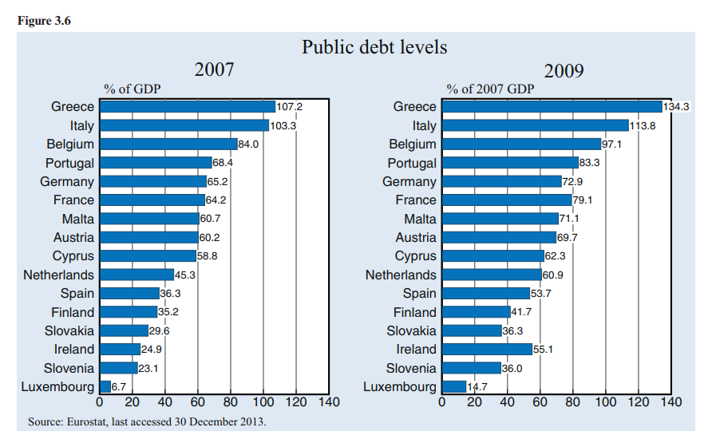
CONDIÇÕES MACROECONÓMICAS E FISCAIS ENTRE 2007-2009
EXPANSÃO
ORÇAMENTAL DE
2008 & 2009
O principal resultado
da expansão fiscal foi o
aumento da dívida
pública nos países da
zona euro, criando assim condições para as crises da dívida soberana
europeia subsequentes.
Variação do nível da dívida pública de 2007 para 2009 nos países da ZE.

Slide 13
CONTENÇÃO ORÇAMENTAL DE 2009-2012
DIMENSÃO DA AUSTERIDADE
GRÉCIA
PORTUGAL
IRLANDA
EXPANSÃO FISCAL 2007-2009
Foram excluídos dos mercados financeiros;
Não conseguiram emitir dívida.
AUSTERIDADE
FISCAL 2009-2012
Ajuda
Externa
da Troika
Ajuste Fiscal Antecipado

Slide 14
CONTENÇÃO ORÇAMENTAL DE 2009-2012
DIMENSÃO DA AUSTERIDADE
AJUSTE FISCAL ANTECIPADO
Implica a eliminação do défice primário no curto prazo;
Elevados custos em termos de produção e emprego.
A Troika concedia créditos a baixas
taxas de juro, o que ajudou a suavizar o impacto do ajuste orçamental.
AJUDA EXTERNA DA TROIKA

Slide 15
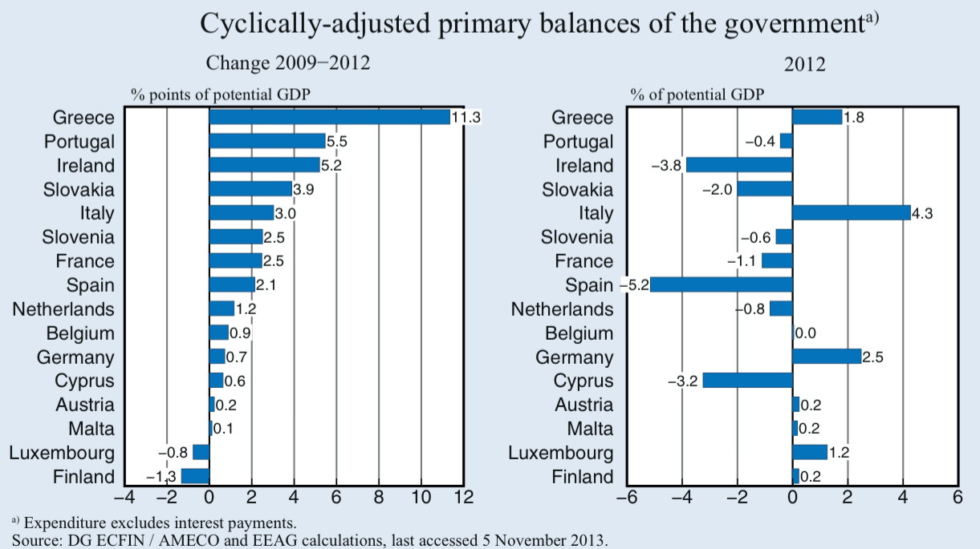
CONTENÇÃO ORÇAMENTAL DE 2009-2012
Fig.3.7
Todos os países da ZE
estavam com medidas de
austeridade, à exceção da
Finlândia e Luxemburgo;
A Grécia destaca-se pelo
melhoramento notório de 10%;
Os esforços por parte de
Portugal e Irlanda também
merecem destaque;
Itália foi o único país não
periférico atingido pela crise que agiu com prudência fiscal;
(pouca expansão fiscal em 2007 e 2009 e implementação de
medidas de austeridade de 3% do PIB entre 2009 e 2012.)
Variações nos saldos primários corrigidos das variações cíclicas em relação ao produto
potencial entre 2009 e 2012 e a dimensão do défice primário em 2012.

Slide 16
CONTENÇÃO ORÇAMENTAL DE 2009-2012
DIMENSÃO DA AUSTERIDADE
A austeridade tornou a dívida pública
sustentável?
COLOCAM-SE DUAS QUESTÕES
FUNDAMENTAIS
A austeridade contribui para reduzir os desequilíbrios externos da periferia da zona euro?

Slide 17
CONTENÇÃO ORÇAMENTAL DE 2009-2012
SUSTENTABILIDADE DA DÍVIDA PÚBLICA
É preciso comparar:
valor do saldo primário necessário para sustentar a dívida pública/PIB;
com o saldo primário atual.
Se o lado direito da fórmula é igual a zero (nível de endividamento é constante) temos a relação entre:
o nível da dívida;
a taxa de juro nominal da dívida;
o crescimento do PIB nominal;
saldo primário.
$D_{t}$=(1+$i_{t}$)$d_{t−1}$ - $S_{t}$
$d_{t}$=$\frac{1+i_{t}}{1+Y_{t}}d_{t−1}$ - $s_{t}$
Dividir pelo PIB nominal
$D_{t}$ - $d_{t}$= $\frac{1+i_{t}}{1+Y_{t}} d_{t−1}$ - $S_{t}$
$${S^{∗}}_{t}=\frac{i_{t}−Y_{t}}{1+Y_{t}}d_{t−1}$$

Slide 18
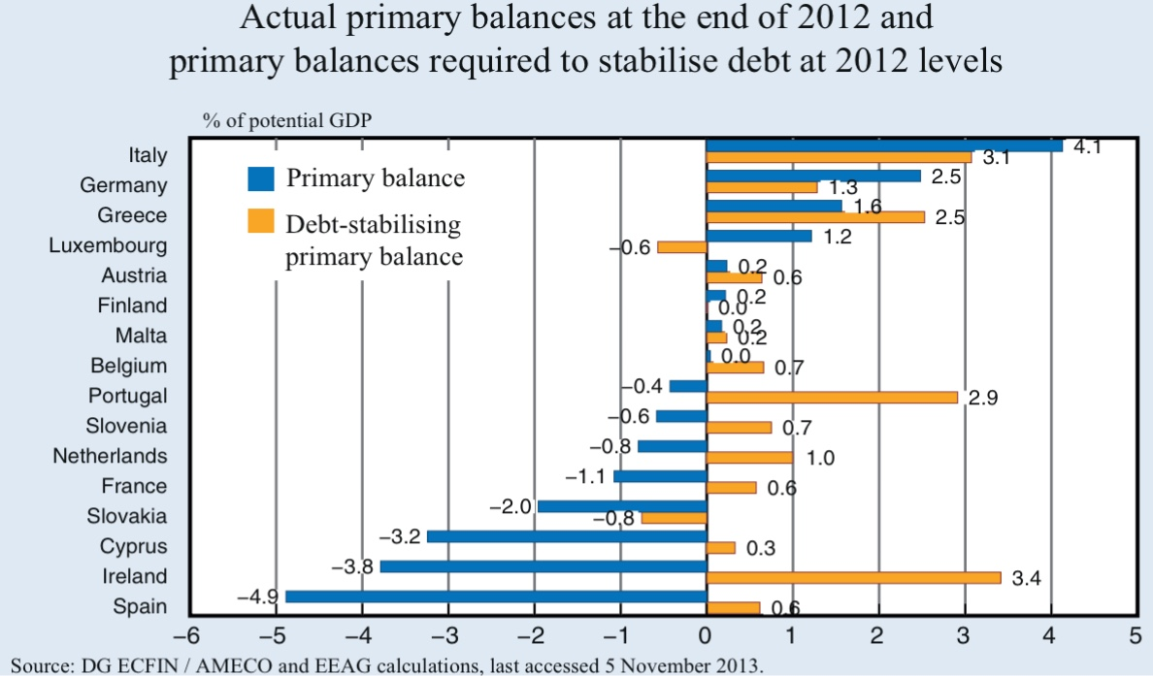
CONTENÇÃO ORÇAMENTAL DE 2009-2012
Fig.3.8
O nível corrente da dívida
é sustentável na Itália,
Alemanha e Luxemburgo;
Em Espanha, Irlanda,
Portugal e Grécia, os saldos
primários correntes não são
suficientes para sustentar os
níveis de dívida existentes;
A diferença entre os
défices primários necessários e reais é significativa para
Portugal, Chipre, Espanha e
Irlanda e menor no caso da
Grécia.
Resultados dos cálculos sobre a sustentabilidade: Sem alcançar o equilíbrio primário
necessário, a dívida não é sustentável, ao nível atual.

Slide 19
CONTENÇÃO ORÇAMENTAL DE 2009-2012
DIMENSÃO DA AUSTERIDADE
OBSERVAÇÕES:
Há um grau de incerteza sobre a trajetória esperada das taxas de juro nominais e do crescimento nominal do PIB;
O problema da sustentabilidade da dívida pode ter sido agravado pelo alinhamento dos preços relativos.
. . . . . . . . . . . . . . . . . . . . . . . . . . .

Slide 20
CONTENÇÃO ORÇAMENTAL DE 2009-2012
CONSEQUÊNCIAS MACROECONÓMICAS
MULTIPLICADOR KEYNESIANO
0<
<1
VARIAÇÃO DA PROCURA AGREGADA
VARIAÇÃO DA PRODUÇÃO
O efeito macroeconómico da austeridade é essencialmente um debate sobre o tamanho do multiplicador fiscal.

Slide 21
CONTENÇÃO ORÇAMENTAL DE 2009-2012
CONSEQUÊNCIAS MACROECONÓMICAS
MODELO NEOCLÁSSICO
AUMENTO DA DESPESA PÚBLICA
DIMINUIÇÃO DO CONSUMO DAS FAMÍLIAS
AUMENTO DO OUTPUT
AUMENTO DA OFERTA DE TRABALHO

Slide 22
CONTENÇÃO ORÇAMENTAL DE 2009-2012
CONSEQUÊNCIAS MACROECONÓMICAS
PRESENÇA DE RIGIDEZ
PODE SER SUPERIOR A 1.
SITUAÇÕES ONDE O MULTIPLICADOR TOMA VALORES
DIFERENTES
CENÁRIO DE
RECESSÃO
VALORES ENTRE 0,8 E 1,5.

Slide 23
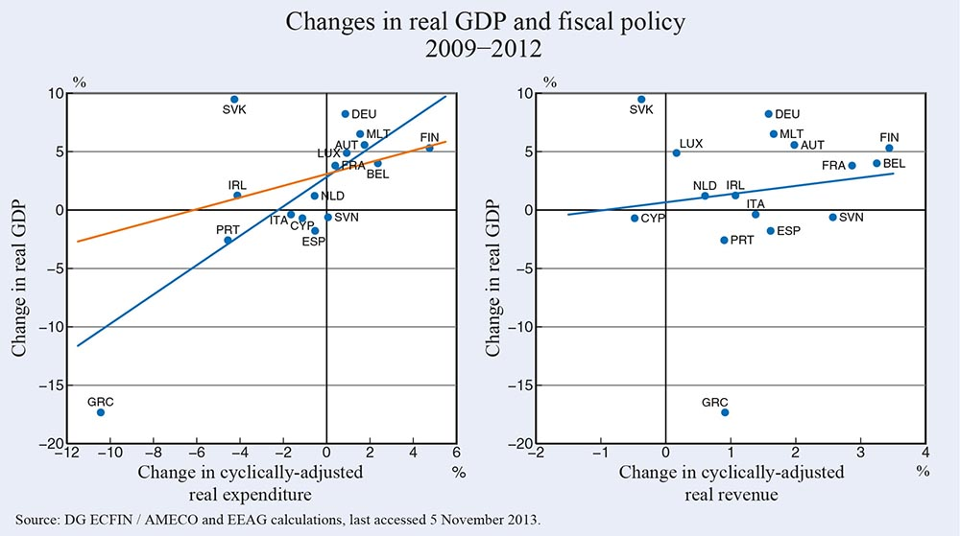
CONTENÇÃO ORÇAMENTAL DE 2009-2012
Fig.3.9
AUSTERIDADE NA ZE ENTRE 2009 & 2012
Efeito padrão de cortes nas
despesas é negativo sobre a
produção;
Os estabilizadores
automáticos funcionaram e
compensaram os efeitos
negativos da austeridade até
certo ponto.
Mudanças no PIB real e na política fiscal entre 2009 e 2012.

Slide 24
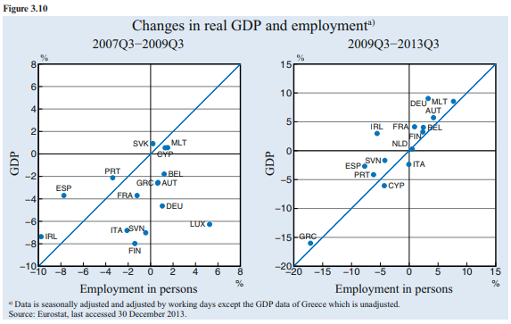
CONTENÇÃO ORÇAMENTAL DE 2009-2012
AUSTERIDADE NA ZE ENTRE 2009 & 2012
PRODUTIVIDADE DO TRABALHO
PRÓ-CÍCLICA NOS PAÍSES CENTRAIS
CONTRA-CÍCLICA NOS PAÍSES DA PERIFERIA
Alterações no PIB real em comparação com as alterações no nível de emprego.

Slide 25
CONTENÇÃO ORÇAMENTAL DE 2009-2012
AUSTERIDADE NA ZE ENTRE 2009 & 2012
PAÍSES DA PERIFERIA
PAÍSES
CENTRAIS
Medidas de redução de mão de obra;
Assimilação de que a quebra na procura seria de longo prazo
Postos de trabalho mantidos;
Criação de excedente de mão de obra.

Slide 26
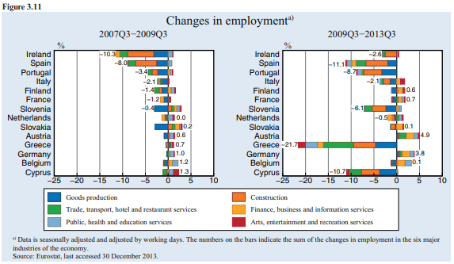
CONTENÇÃO ORÇAMENTAL DE 2009-2012
AUSTERIDADE NA ZE ENTRE 2009 & 2012
Queda do emprego em
destaque na produção de
bens e na construção;
Aumento do emprego
nas indústrias de serviços, excluindo o comércio e os
transportes.
Mudanças no nível de emprego de 2007Q3 a 2009Q3 e de 2009Q3 a 2013Q3, nas seis maiores indústrias da economia.

Slide 27
CONTENÇÃO ORÇAMENTAL DE 2009-2012
AUSTERIDADE NA ZE ENTRE 2009 & 2012
BOOM DE
INVESTIMENTOS
Má distribuição de capital e do trabalho.
NECESSIDADE DE REALOCAÇÃO DO TRABALHO
Possibilidade de recuperar gradualmente os níveis de emprego.

Slide 28
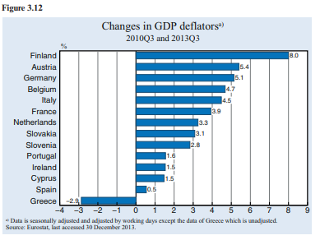
CONTENÇÃO ORÇAMENTAL DE 2009-2012
AUSTERIDADE NA ZE ENTRE 2009 & 2012
O nível de preços em todos
os países da periferia cresceu mais lentamente do que no
núcleo.
Alterações nos preços dos países da ZE, de 2010Q3 a 2013Q3.

Slide 29
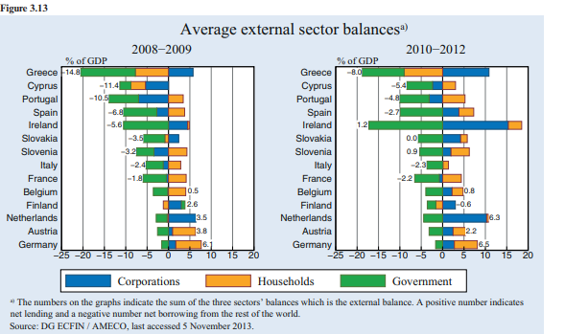
CONTENÇÃO ORÇAMENTAL DE 2009-2012
AUSTERIDADE NA ZE ENTRE 2009 & 2012
Todos os países da periferia
melhoraram as suas contas
externas.
Grande aumento na
capacidade líquida de
financiamento do setor privado.
Balanço dos setores externos dos países da ZE, desagregados nos três setores da economia.

Slide 30
CONTENÇÃO ORÇAMENTAL DE 2009-2012
AUSTERIDADE E AJUSTES EXTERNOS NA ZE
?
AUSTERIDADE
RECESSÃO
FLUXO DE CAPITAL PRIVADO
ESTAGNADO
COLAPSO
DO
INVESTIMENTO
RECESSÃO

Slide 31
CONTENÇÃO ORÇAMENTAL DE 2009-2012
AUSTERIDADE E AJUSTES EXTERNOS NA ZE
CRISE FINANCEIRA
Colapso do boom de investimento na construção
levou à subida das taxas de incumprimento nos
empréstimos;
Governos socorrem os bancos, o que leva a um
agravamento da situação orçamental.
Insustentabilidade das receitas do setor da construção no longo prazo;
Declínio acentuado nessas receitas fiscais teve um efeito negativo sobre os saldos do Governo.
Os esforços iniciais, de expansão fiscal, para
compensar os efeitos recessivos da crise financeira acabaram por ser ineficazes e levar a uma maior
deterioração dos saldos fiscais.
CRISE SOBERANA

Slide 32
"PORTUGAL É UMA LIÇÃO PARA A EUROPA E PARA O MUNDO", DIZ 'VICE' DO FMI
INDICADORES ATUAIS
Taxa da Desemprego: Reduziu de 16% (valor de 2016) para os 7% (valor atual- mais baixo desde 2004);
Juros das Obrigações Portuguesas: Atingiam os dois dígitos em 2011-2012, estando atualmente o juro das Obrigações do Tesouro a 10 anos em cerca de 1,3%.
Dívida Pública: Cerca de 120% do PIB [Produto Interno Bruto] no ano 2018;
Conflito e a ação unilateral -> Aumentam as vulnerabilidades - dificuldade em conseguir níveis mais elevados de crescimento de elevada qualidade.
→ Progresso notável
Noticia retirada do site “Noticias ao Minuto”- publicada a :13:04 - 25/03/19 POR LUSA

Slide 33
"PORTUGAL É UMA LIÇÃO PARA A EUROPA E PARA O MUNDO", DIZ 'VICE' DO FMI
RISCOS À ESCALA GLOBAL:
Crescimento Global abrandou;
Tensões comerciais continuam a penalizar a confiança;
Divisões políticas;
Divergências económicas dentro da UE;
Vagas de Migrantes e refugiados;
Brexit;
V
Noticia retirada do site “Noticias ao Minuto”- publicada a :13:04 - 25/03/19 POR LUSA

Slide 34
"PORTUGAL É UMA LIÇÃO PARA A EUROPA E PARA O MUNDO", DIZ 'VICE' DO FMI
As ferramentas usadas para combater a crise financeira global podem não estar disponíveis ou não ser tão potentes da próxima vez.:
Medidas acomodatícias adicionais de Política Monetária: Mais restritas;
Os recursos orçamentais: Não disponíveis em todos os países;
Maior resistência política aos resgates.
V
Noticia retirada do site “Noticias ao Minuto”- publicada a :13:04 - 25/03/19 POR LUSA

Slide 35
CONCLUSÃO
A austeridade e a recessão fazem parte do processo de (re)ajustamento das economias;
Austeridade e a recessão são, de certa forma, inevitáveis.
CAÍDA DOS PREÇOS NAS ZONAS
PERIFÉRICAS
APAZIGUAMENTO DOS DESEQUILÍBRIOS DA
ZONA EURO
REAJUSTAMENTO DA ECONOMIA
MELHOR AFETAÇÃO DE RECURSOS

Slide 36
AUSTERITY: HURTING BUT HELPING
POLÍTICA ECONÓMICA E ATIVIDADE EMPRESARIAL
2ºSemestre 2018/2019 – 27 Março 2019
Trabalho realizado por:
Ana Rita Barros – 49030
Beatriz Sotomayor – 48440
Joana Boaventura – 48668
Margarida Antunes – 48781
OBRIGADO!

